Slide 1
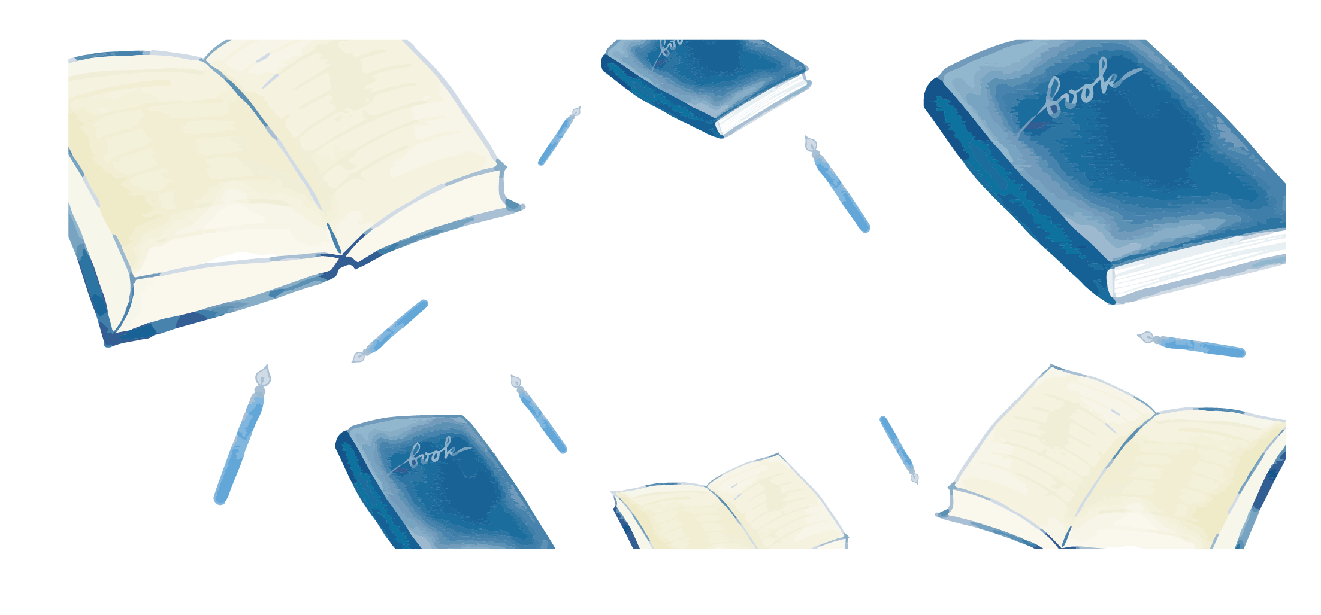
MATEMATIKA OʻQITISH
METADOTIKASI

Slide 2
Mavzu: Kasrlar bilan tanishtirish.
Reja:
Kasr nima
Kasrlarning matematikada
ishlatilishi
Kasrlar ustida amallar

Slide 3
Kasr )arabcha: كسر — boʻlak, parcha( — matematikada birning bitta yoki bir nechta qismidan )boʻlagidan( iborat son. Kasr ikkita butun sonning nisbati bilan ifodalanadi n/m. Bu yerda m kasrning maxraji, n boʻlsa surati deyiladi. Maxraj chiziqning ostiga )yoki ketiga(, surat boʻlsa chiziqning ustiga )yoki oldiga( yoziladi.
1
Notes:
更多精美PPT模板下载：
http://so.ooopic.com/sousuo/15770370/

Slide 4
Maxraj bir sonni necha boʻlakka boʻlinganini koʻrsatadi, surat boʻlsa shu kasrda shunday ulushlardan nechta borligini koʻrsatadi. Masalan, 3/4 kasrida surat 3 dir va u kasr teng uch boʻlakni ifodalashini koʻrsatadi. Maxraj boʻlsa 4 dir va u toʻrtta boʻlak bir boʻlib butunni hosil qilishini anglatadi.
ABC

Slide 5
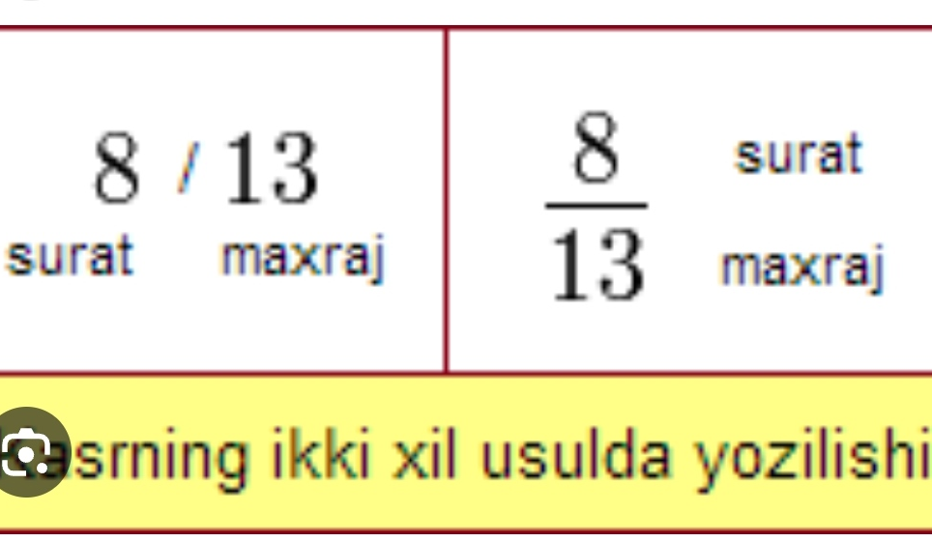
Notes:
更多精美PPT模板下载：
http://so.ooopic.com/sousuo/15770370/

Slide 6
Kasr sonlar yaqqol surat yoki maxrajli boʻlmasligi ham mumkin, masalan oʻnli kasr, foiz, manfiy darajalar (mos ravishda 0,01, 1% va 10−2; bularning har biri 1/100 ga teng). Butun sonni ham maxraji 1 ga teng kasr koʻrinishida yozish mumkin: masalan 7 va 7/1 bir-biriga teng.
ABC

Slide 7
2
Agar bir kasrning ayiruvchisi va maxraji bir xil natural songa ko'paytirilsa yoki bo'linsa, natijada berilgan kasrga teng bo'ladi.
Kasrning bosh xossasini tenglik sifatida ifodalaylik. a, b va m natural sonlari uchun tengliklar to'g'ri bo'ladi:
a m b m = a b va a: m b: m = a b

Slide 8
Asosiy xususiyat kasrlarni yangi maxrajga keltirish kerak bo'lganda va kasrlarni kamaytirishda ishlatiladi.
Kasrni yangi maxrajga kamaytirish - berilgan kasrni teng kasrga, lekin katta pay va maxrajga almashtirish harakati. Kasrni yangi maxrajga keltirish uchun kasrning payini va maxrajini kerakli natural songa ko'paytirish kerak. Oddiy kasrlar bilan amallarni kasrlarni yangi maxrajga qisqartirish usulisiz amalga oshirish mumkin emas.
ABC

Slide 9
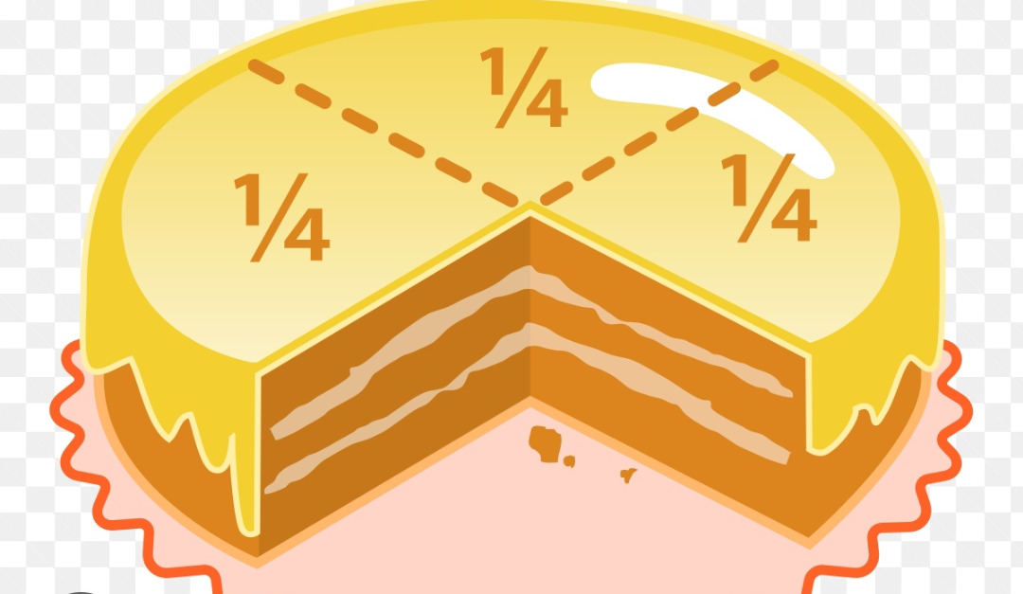

Slide 10
Fraksiyani kamaytirish- berilgan kasrga teng, lekin pastki qism va maxrajga ega bo'lgan yangi kasrga o'tish harakati. Kasrni kamaytirish uchun siz kasrning hisoblagichi va maxrajini bir xil zarur natural songa bo'lishingiz kerak, bu esa deyiladi. umumiy bo'luvchi.
ABC

Slide 11
3
Har kim bir xil maxrajli kasrlarni qo'shishi (ayirish) mumkin (men chindan ham umid qilaman!). Xo'sh, men butunlay unutuvchan ekanligimni eslatib o'taman: qo'shish (ayirish) paytida maxraj o'zgarmaydi. Natijaning sonini berish uchun sonlar qo'shiladi (ayiriladi).
ABC

Slide 12
Kasrlarni ko'paytirishda ikkalasini bir xil chiziq ostiga qo'yish muhimdir. Agar raqam aralashgan bo'lsa, biz uni oddiy kasrga aylantiramiz. Keyin, yuqori va pastki qismlarni ko'paytiring va javobni yozing. Agar kasrlarni kamaytirish mumkinligi aniq bo'lsa, biz darhol kamaytiramiz.
ABC

Slide 13
Fraksiyani kamaytirish- berilgan kasrga teng, lekin pastki qism va maxrajga ega bo'lgan yangi kasrga o'tish harakati. Kasrni kamaytirish uchun siz kasrning hisoblagichi va maxrajini bir xil zarur natural songa bo'lishingiz kerak, bu esa deyiladi. umumiy bo'luvchi.

Slide 14
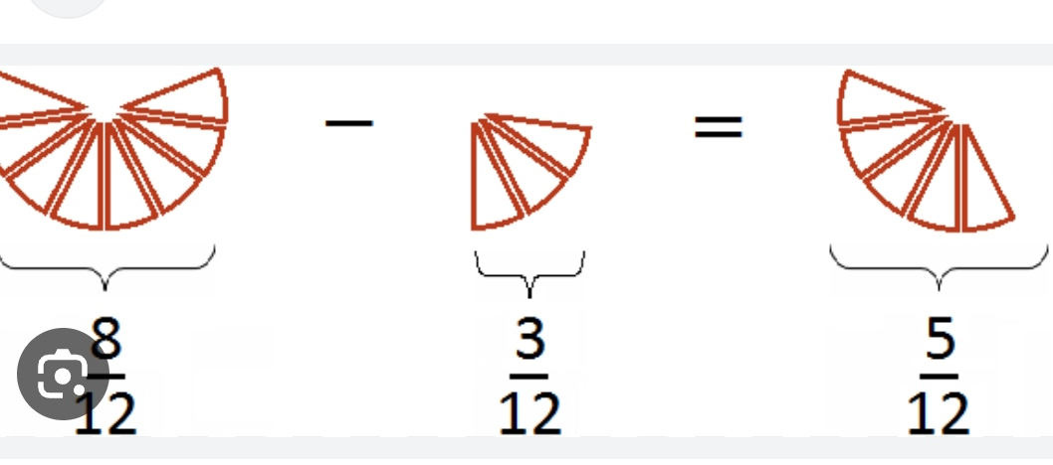

Slide 15
EʼTIBORINGIZ
UCHUN
RAHMAT!!!

